Slide 1
Духи. Прикмети. Слав'янські суєвір'я

Slide 2
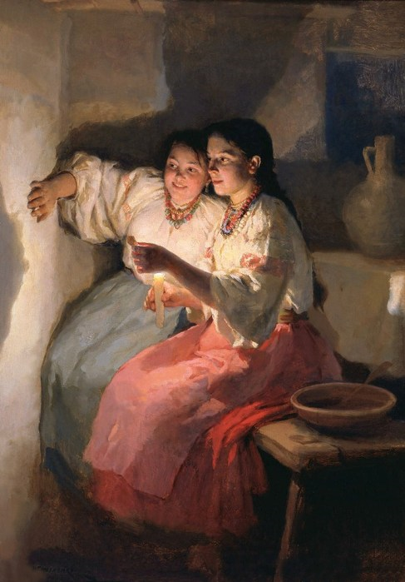

Slide 3
Трудно представить славянский фольклор без поговорок, пословиц, примет, заговоров, в основе которых лежат суеверия, пришедшие к нам из древних времен и, по сути, являющиеся мировоззрением наших предков, их способом выживания в среде интуитивного постижения природы.
Народные суеверия отличаются необычайной живучестью и приспособляемостью, передаются русскому человеку на генном уровне. Никакой мировой прогресс не повлияет на наше убеждение, что нельзя смотреть в разбитое зеркало, а для того чтобы не сглазить, надо обязательно сплюнуть три раза и постучать по дереву. Наверное, многим также знакома ситуация, когда, встретив на своем пути черную кошку, человек по крайней мере нерешительно приостановится, в большинстве же случаев прохожий непременно совершит нехитрый ритуал, гарантирующий избежание несчастья: возьмется за пуговицу, плюнет три раза через левое плечо, пройдет опасных участок дороги спиной вперед или просто подождет, пока кто-нибудь другой пересечет несчастливую линию.

Slide 4
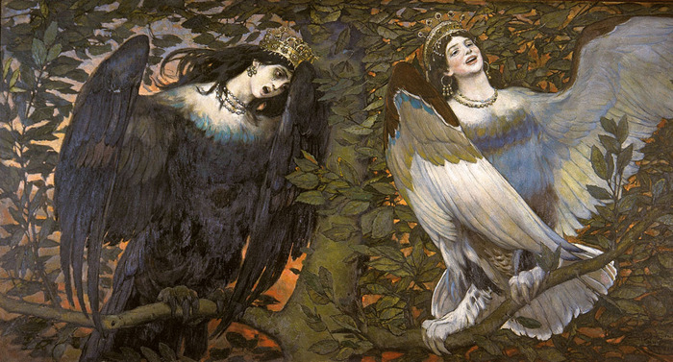
Алконост, птица Алконост, Алкион

Slide 5
Воплощение неизбывной светлой печали. Хозяйка хорошей погоды, управляющая ветрами. По пояс имеет образ человечий, а ниже - птичий. На лубочных изображениях предстает она с красивыми радужными крыльями, девичьим лицом, а голову ее венчает корона. Встречаются рисунки, где у нее кроме крыльев есть и руки, в которых она держит райские цветы или свиток. Живет Алконост на острове Буяне вместе с птицей Сирин (птицей Радости, Света). Считалось, что говорят они на человеческом языке, а пение их служит воплощением божественного слова, входящего в человеческую душу.
Возникновение образа птицы Алконост своими корнями уходит в древнегреческую мифологию, по которой Алкиона, дочь повелителя ветров Эола, узнав о гибели мужа, бросилась в море с вершины утеса, но боги, пощадив ее, превратили в птичку зимородка (греч. alkyon - зимородок). Муж ее был также оживлен и превращен в птицу, после чего супруги стали вновь неразлучны. Великое утешение и отдохновение несет пение Алконоста.

Slide 6
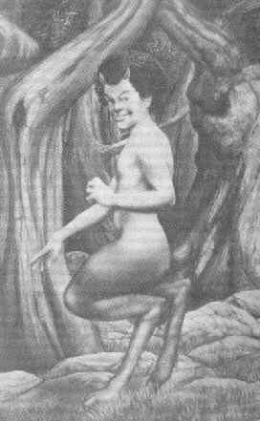
А н ч у т к а

Slide 7
Нечистый дух у славян, бес, водяной чертенок.
Анчутка - одно из наиболее распространенных названий нечистой силы. Возможно, оно произошло в результате изменения литовского слова A n c i u t e -"маленькая утка". Действительно, анчутка, чертик - существо, связанное с водой, болотом, при этом он быстро передвигается (летает). Согласно общераспространенным поверьям. нечистая сила, в том числе черт, "очень любит воду и не упускает возможности поселиться в ней" (Пащенко, 1905). На Юге России анчутку описывают как водяное страшилище, живущее в реках и прудах; им пугают детей. На Смоленщине анчутик - "странное название черта, который садится на ноги тому, кто за столом болтает ногами во время еды, - обыкновенной им пугают детей и подростков." Анчутку нередко представляли с гусиными пятками и свиным пятачком.

Slide 8
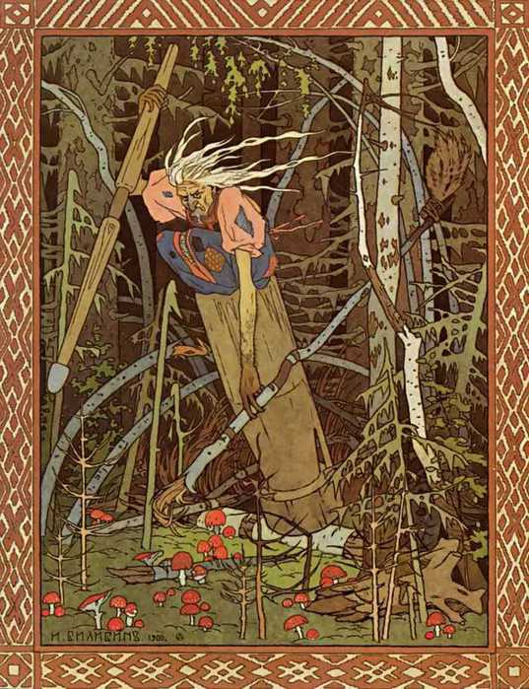
Баба Яга
баба-ляга, дикая баба

Slide 9
Образ Бабы Яги, одной из главных героинь русских сказок, знаком каждому с детства. Она и ведьма, и колдунья, и приветливая хозяйка, употребляющая в пищу своих гостей, и в то же время может быть и помощницей (если кто приглянется). Живет обычно в дремучих, непроходимых лесах, в избушке, крутящейся на курьих ножках, но можно ее встретить и в деревнях, под видом простой женщины, имеющей семью, ведущей хозяйство. Она вечная старуха, которая и быть-то не была никогда ни девицей, ни молодицей. На вид уродлива, с одним торчащим зубом да костяной (железной) ногой. Одна нога Бабы Яги - признак змеиной породы. В сказках ее образ перекликается с образом Змеихи-мате-ри побежденного богатырем Змея, которая пускается на разные хитрости, лишь бы погубить героя. Обычно Баба Яга, как и змей, сторожит клад - злато, серебро, меч-кладенец и т.п. Любит загадывать загадки, неотгадавших съедает.

Slide 10
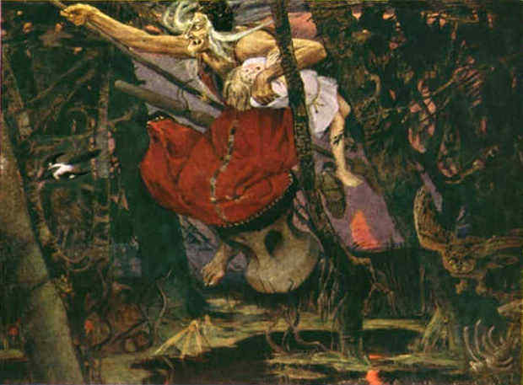

Slide 11
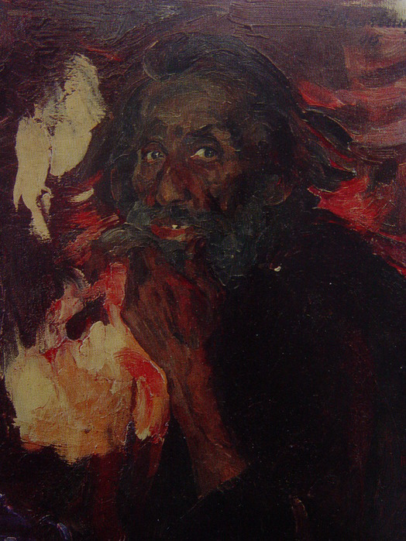
Банник

Slide 12
Дух особый, живущий в бане, ее "хозяин". Как и домовой, привязан к конкретному месту и семье. Банник любит тепло, обитает поэтому под полком или за печью, оттуда часто слышится шум, вой, хохот и даже стоны. Как правило, невидим, но может, будто оборотень, показываться в различном обличье, к примеру, кошки, лягушки, маленькой собачки или белого зайчика, а захочет, и веником представится. Если же увидеть его в человеческом образе, то это страшный лохматый мужик, с очень длинными волосами, железными когтями.
Банный хозяин - дух недобрый, опасный. Неугодных ему запаривает, замучивает до смерти.

Slide 13
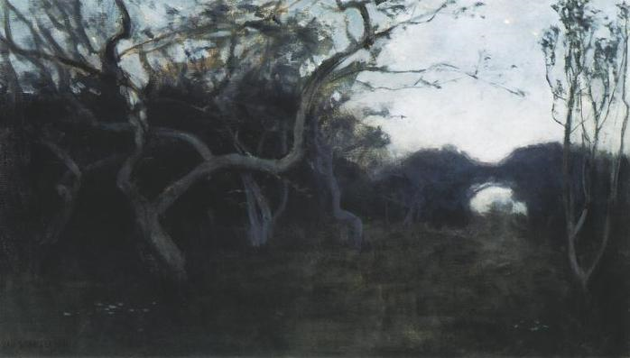
Блазня, блазень, морока

Slide 14
Наваждение, призрак, галлюцинация, который может проявиться во всяком месте и в любое время; может также вызывать беспричинное передвижение различных предметов, например в доме, где была ссора или скандал, блазня начинает сбрасывать с полок посуду, а на стол кидать различный мусор и хлам. Блазнить, блазниться - значит чудиться, мерещиться. "Ему все мертвецы блазнятся"; "Блазнит меня нечистый, в другой раз привиделся".
Блазень, блазня или морока - это призраки неопределенного облика, видения, миражи. Они могут быть бесшумными или, наоборот, проявляющими себя непонятно откуда доносящимися звуками, речью. Большого вреда не приносят, разве что пугают, беспокоят.

Slide 15
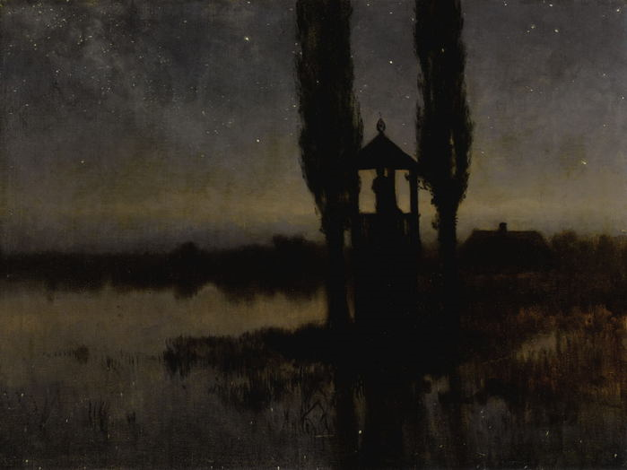
Блуд, манило

Slide 16
"Манило, он в лес манит" Б. Блуд - производная от слов "блуждать, блудить", иначе - сбиться с дороги, потерять направление. Это лесной дух, родственник лешему, любящий под видом старого знакомого заманить человека в неведомые места и заставить плутать. Причины этому могут быть разные, например пришедший в лес вел себя нехорошо, шумел или встал на дорогу лешего. Во многих областях, прежде чем в лес зайти, обращаются к лесным духа, чтобы оберегали и головы не морочили. От блуждания также помогает выворачивание наизнанку одежды, надевание ее задом наперед, переобувание.

Slide 17
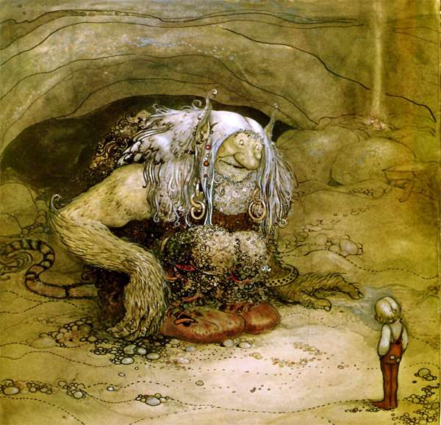
Болотник, болотный леший

Slide 18
Дух, живущий на болоте, сродни лешему и водяному. По описанию, это существо с огромными лапами, с телом, покрытым шерстью, и длинным хвостом. Специализируется на заманивании и затаскивании людей в трясину.
Болото всегда было местом опасным, смутным, именно поэтому здесь, во владениях болотника, неизменно полно чертей и разной нечисти. "Было бы болото, а черти будут"; "Не ходи при болоте - черт уши обколотит". В поверьях новгородской земли говорится, что болотные духи по ночам зажигают огни в топях и завлекают всякий люд на погибель. Они также портят лес, растущий около болота, и брать его на постройку дома ни в коем случае нельзя.

Slide 19
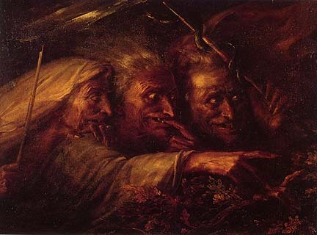
Ведьма, ведунья, вещунья, вещица, колдунья

Slide 20
К ведьмам всегда относились с суеверным страхом, который своими корнями уходит в языческие времена. Отношение к ним тогда было особое, в самом названии "ведьма", "вещунья" присутствует корень "вед", "вещ", обозначающий владетельниц пророческого дара, умеющих врачевать, предвидеть будущее. Они были хранительницами языческих обрядов, традиций, как и волхвы. Поэтому в период распространения христианства на Руси их причислили к дьявольской, нечистой силе, что повлекло за собой гибель многих неповинных женщин, обвиненных в ведьмачестве. Им ставили в вину любой голод, неурожай, эпидемию, стихийное бедствие. Проверка заподозренных в колдовстве осуществлялась водою: их связывали веревками, привешивали на шею тяжелый камень и бросали в омуты. Если женщина была неповинна в чародействе, то она тут же тонула, если же это была ведьма, то вода отказывалась ее принимать, оставляя плавать на поверхности вместе с камнем. После сей процедуры с первых снимали все обвинения, а вторых тут же казнили, причем делали это коллективно, чтобы некому потом было мстить.

Slide 21
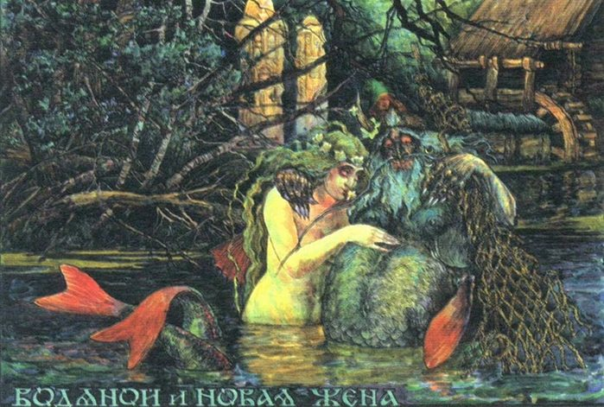
Водяной

Slide 22
Дух, живущий в воде, хозяин водной стихии, повелитель, утопленников. Водяной - один из самых распространенных персонажей русского фольклора. Он недобрый, опасный, требующий постоянных откупов и жертв. Обликом походит на старика огромного роста, покрытого мхом, травой болотной, с длинными волосами, которые постоянно расчесывает. "Нагой или косматый, бородатый, в тине, иногда с зеленой бородой"3. Другое традиционное обличье водяного - рыба, как правило, это щука либо налим. Ведет себя эта рыба необычно, например, может говорить человеческим голосом и откупаться от человека, ежели тот нечаянно ее выловил (классический образчик - щука из сказки "По щучьему велению"). Конем для водяного хозяина служил сом, поэтому во многих губерниях не едят сомов, как чертову рыбу. Часто предстает водяной человеком с рыбьим хвостом, и тогда имя ему - навпа или павпа. Может обернуться и птицей, живущей на воде: лебедем, гусем, селезнем.

Slide 23
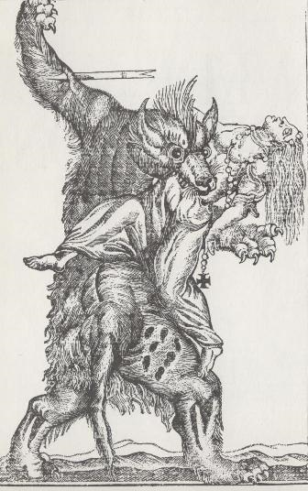
Волкодлак, волколак

Slide 24
Оборотень, человек-волк; им может быть колдун, который не только сам превращается в волка, но и обращает других людей. Вера в волкодлаков была распространена у многих славянских народов. По свидетельству Геродота, каждый из невров (предки славян) обязательно, хоть на несколько дней в году, становился волком, что, скорее всего, говорило о сложившемся обряде почитания этого зверя.
Считалось, что люди, наделенные магическими способностями, могут превращаться в волка, перекинувшись через нож или топор, воткнутый либо в пень, либо просто в землю. Возвратить человеческий облик можно, перекинувшись через тот же предмет, но с противоположной стороны. Если же унести данный нож или топор, то человек навсегда остается в волчьей шкуре.

Slide 25
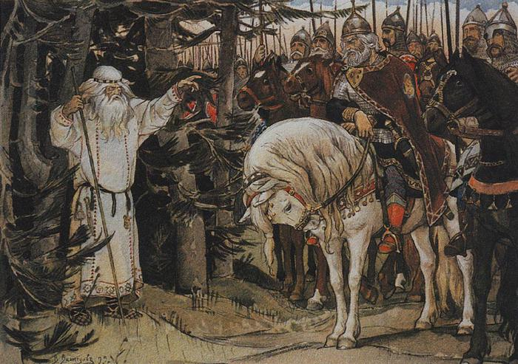
Волхв, волховит, волхун

Slide 26
Ведующий, знающий старец, знахарь, кудесник, чародей. Волховать - значит "волшеб-ничать, волшебствовать, колдовать, чаровать, кудесить, знахарить, гадать, ворожить, ведьмовать, заговаривать, напускать, шептать".
Волхвы являются одним из древнейших образов славянского фольклора. В незапамятные времена были они ведунами, магами, хранителями традиций и тайных знаний, как, например, известный всем из летописей волхв, предсказавший смерть Вещему Олегу. Волхвы - особые колдуны, влиявшие на судьбу государства и народа. Сверхъестественными качествами волхвов наделялись и некоторые избранные князья, в частности Всеслав Полоцкий. В былинах упоминался также богатырь Вольх Всеславьевич, имевший способности волховитов к оборотничеству. Влияние волхвов на сознание людей было настолько велико, что даже в XI-XII веках, на Руси продолжали вспыхивать восстания, инициаторами которых были эти всесильные кудесники.

Slide 27
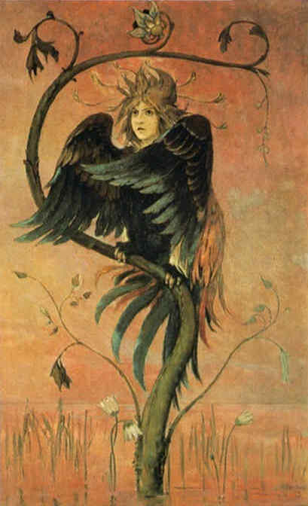
Гамаюн, птица Гамаюн

Slide 28
Это птица вещая, все ведающая, все знающая. Живет она в глубинах морских, летает в поднебесье. Лицом и грудью походит на женщину. К мудрой птице Гамаюн обращаются за советом или с просьбой поведать о прошлом или о будущем. Но свои тайны она поверяет только добрым и искренним людям. Крик птицы Гамаюн предвещает счастье.
В отличие от Сирина и Алконоста она пришла на Русь не из Древней Греции, корни ее можно найти в иранском фольклоре, в котором птица Гамаюн предстает хитроумной и мудрой настолько, что ее имя входит в титулы восточных правителей ("гамаюну подражателю...").

Slide 29
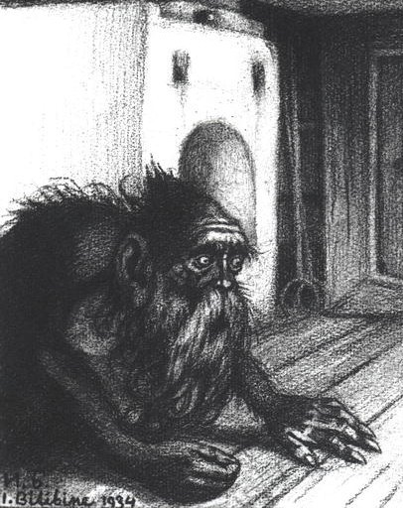
Домовой

Slide 30
Дух дома, его хозяин, в ведении которого находились жилые и хозяйственные помещения. Домовой пользуется у людей особой любовью, он член семьи, старший в доме, предок, дух домашнего очага. По крестьянским представлениям, ни один дом не может стоять без домового. Он является во всевозможных качествах и обликах, обладает различными способностями. Домовой хозяин следит за скотиной, за порядком в доме, предсказывает будущее, охраняет благополучие семьи.

Slide 31
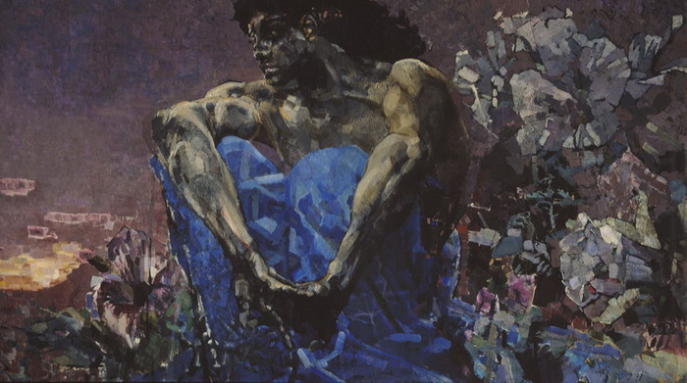
Дьявол, сатана

Slide 32
Злой дух, главенствующий над чертями, бесами. Образ дьявола пришел в русские поверья из христианства. Согласно библейскому учению, дьявол первый из восставших против Бога ангелов. За это он был сброшен с неба и провалился под землю, где теперь находится его царство. Общепринятое описание сатаны представляет его как человека огромного роста, могучего, темного, с низким хриплым голосом и глазами разного цвета, он может прихрамывать и иметь способности к оборотничеству.
Сфера деятельности дьявола весьма разнообразна. Он выступает и как помощник Бога, и как соблазнитель Евы, по его наущению Каин убивает Авеля, а созданная им мышь пытается испортить ковчег Ноя. Дьявол - создатель болезней, особенно психических недугов, его наваждение заставляет людей совершать самоубийства, пьянствовать. В его ведении находится и плотская любовь, ради которой человек может заложить душу, обречь себя на гибель. Искушая людской род, заставляя его проявлять самые нелицеприятные и дурные стороны своей натуры, сатана стремится к разрушению созданного Богом мира. Особенно усердно пытается соблазнить дьявол монахов и людей высокого духовного уровня.

